Slide 1
Introduction to MS Dynamics NAV Úvod od problematiky skladových jednotek (Stock Keeping Units=Skladové jednotky)
Dvojjazyčná varianta – bilingual version – Czech database
Ing.J.Skorkovský,CSc.
MASARYK UNIVERSITY BRNO, Czech Republic
Faculty of economics and business administration
Department of corporate economy
Katedra podnikového hospodářství

Slide 2
Stockeeping Units (SKU)
Stockeeping units are a supplement to item cards, they do not replace them, although they are related to them.
Stockeeping units allow you to differentiate information about an item for a specific location (such as a warehouse or distribution center) or a specific variant (such as different shelf numbers and different replenishment information), for the same item.

Slide 3
Skladové jednotky (SKU)
Skladové využívaní při skladování stejných skladových položek (zboží) na různých místech (v různých lokacích) mají různé typy karet, údaje na těchto kartách se různí vzhledem k místu (typy doplňování zboží apod. )
SKU vám umožňují používat modifikované údaje (informace) o položce zboží (míněno kartě zboží) pro určité místo jako je například vzdálený sklad v lokalitě, kde je např. nižší kupní síla nebo přílišná koncentrace konkurence operujících v obdobném segmentu trhu.
Jiné varianty zboží (např. barva, velikost boty apod. při stejném označení mají pro obchod jiná pravidla)

Slide 4
Item cards and related priorities
SKU
Item card
Standard
Item card
Card priority in township-PT
Card priority in Bedfordview-PBV
PT > PBV

Slide 5
Karty a jejich priority
SKU
Karta zboží
Standardní karta zboží
Priorita v odloučené lokalitě -POL
Priorita ve vilové čtvrti - PVČ
POL > PVČ

Slide 6
How to create a new SKU
Open an Item Card (e.g. 1928-S) – see if we do have any SKU already created
To see all SKU in the system remove existing filter for 1928-S

Slide 7
Jak vytvořit novou skladovou jednotku
Otevřít kartu zboží (např. 1928-S) – a podívejte se, zda už nějaká SKU nebyla vytvořená
Aby jste si zobrazili všechny SKU v systému zrušte existující filtr na 1928-S

Slide 8
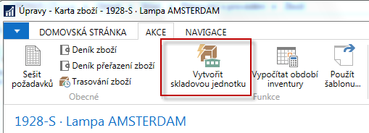
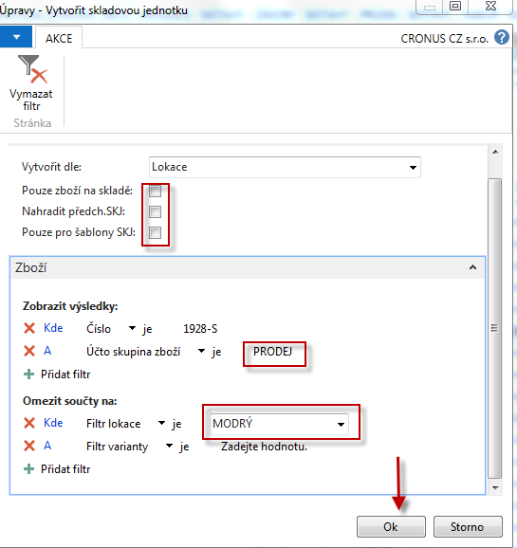
How to create a new SKU
Open an Item Card (e.g. 1928-S)
It can be created for Location, Variant and Location & Variant

Slide 9
Jak vytvořit novou SKU
Otevřete kartu zboží (např. 1928-S)
Může to být vytvořeno pro skladovou lokaci, variantu nebo i pro kombinaci Lokace & Varianta

Slide 10
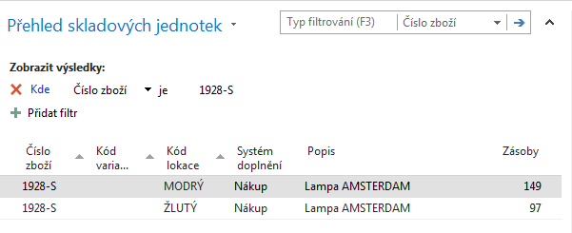
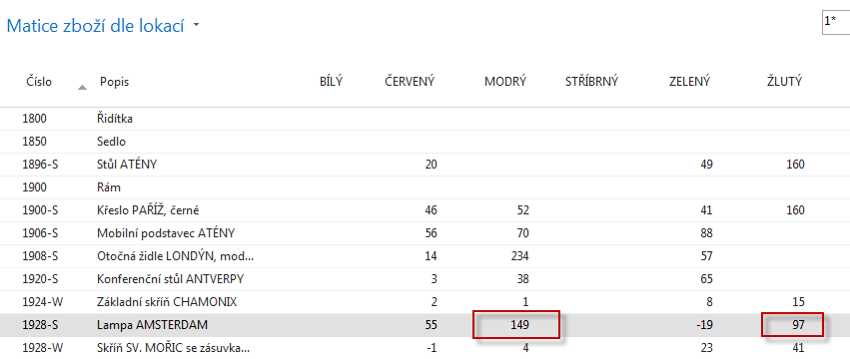
How to create a new SKU

Slide 11
Jak vytvořit novou SKU

Slide 12
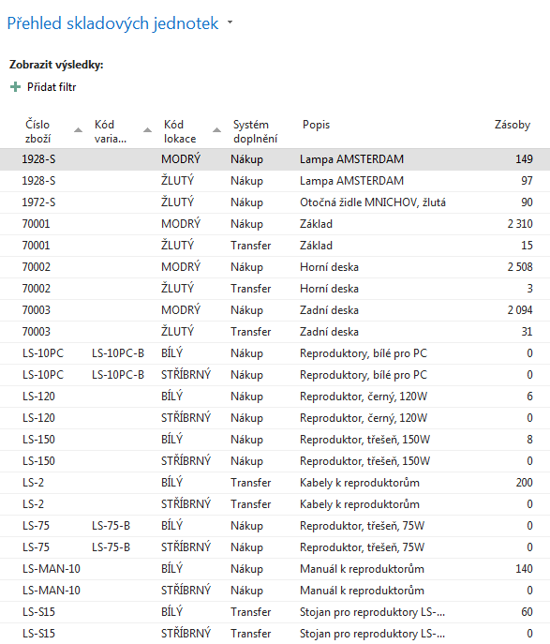
SKU list

Slide 13
Seznam všech existujících SKU

Slide 14
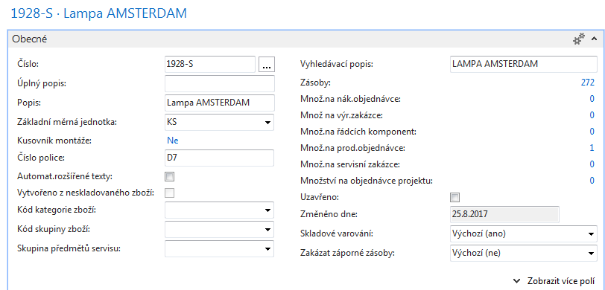
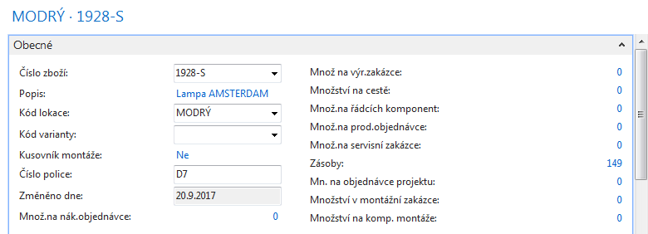
SKU Card is more simpler than original Item Card
SKU has priority over original Item Card !!!
Standard
See other tabs during session !
SKU

Slide 15
Karta SKU Card má mnohem jednodušší strukturu než standardní karta zboží
SKU má větší prioritu než standardní karta !!!
Standard
Během výuky si zobrazte
i ostatní záložky karty !
SKU

Slide 16
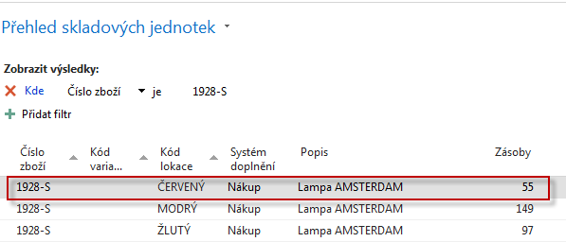
Transfer from SKU Blue->SKU Red
Firstly you have to create SKU RED for Item in question (do not use SKU template!!)

Slide 17
Transfer z SKU Modrý->SKU Červený
Napřed ovšem musíte vytvořit SKU Červený pro kartu, na které
tuto situaci modelujete (nepoužívejte prosím šablonu SKU)

Slide 18
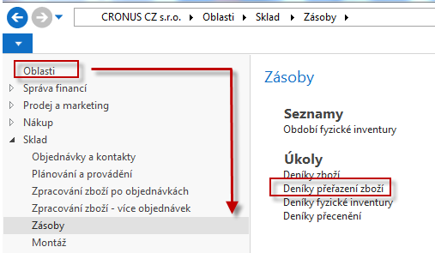
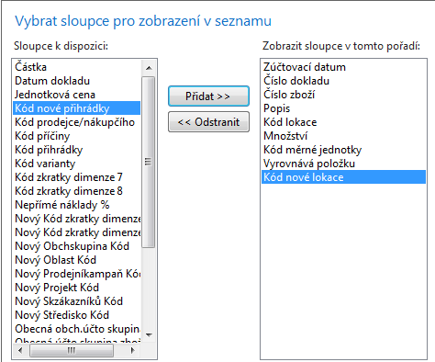
Inventory Reclassification Journal
Adding field
Code of New location !!

Slide 19
Deník přeřazení zboží
Přidání pole
Kód nové lokace !!

Slide 20
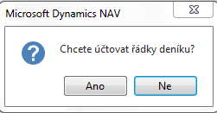
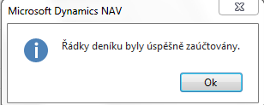
Transfer from SKU Blue->SKU Red
F9

Slide 21
Transfer (převod) z SKU Modrý->SKU Červený
F9

Slide 22
Item Ledger Entries and SKU cards
1928-S
Ctrl-F7

Slide 23
Položky zboží a karta SKU
1928-S
Ctrl-F7

Slide 24
Vysvětlení dalšího postupu (hub)
Jde o jednu z mnoha možností jak funkčnost SKU využívat
Není potřeba v rámci výuky vytvářet model na učitelském počítači
Model je sestaven v prostředí Business Central i v prostředí NAV2018
Pro studenty je výhodné vidět podobnost mezi NAV 2018 a Business Central
Na učitelském PC je i ikona BC, takže lze modelovat přímo i v této verzi ERP
Stejná varianta je namodelována v NAV 2018

Slide 25
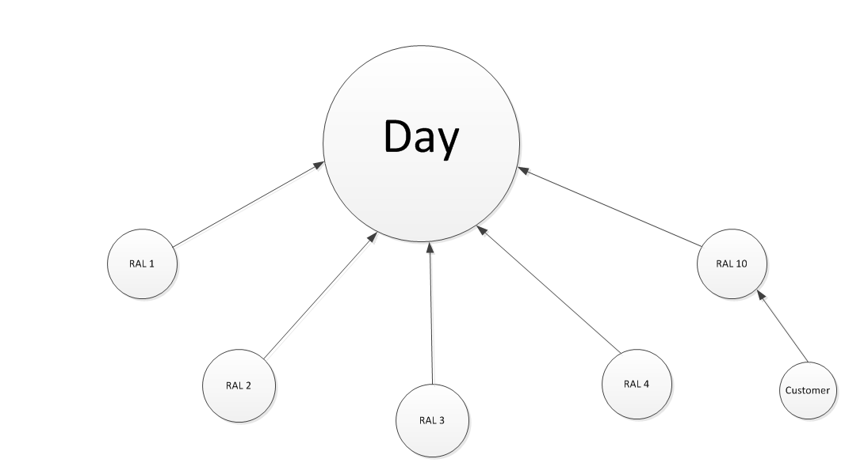
Příklad využití SKU
Při pohledu na níže uvedený diagram vidíme, že umístění DAY je „rozbočovačem“ neboli hubem distribučního kanálu, a že vzdálená umístění jsou RAL 1 až RAL 10. Pokud máme poptávku zákazníka na RAL 10 a RAL10 (v reálném modelu RA10) nemá k dispozici dostatečné množství požadovaného zboží k pokrytí poptávky, bude nutné doplnit RAL 10 z hubu DAY (rozbočovače)
Poptávka

Slide 26
Procesní schéma postupu
Nastavení účtování zboží
Vytvoření nové karty zboží
Vytvoření nových lokací DAY a RA10
Vytvoření požadavku (prodejní objednávka)
Vytvoření SKU DAY a RA10
Sešit požadavků
Objednávka transferu
Nastavení směrů transferu
Nákupní objednávka
Úprava parametrů
Obou SKU

Slide 27
Vytvoření karty nového zboží (BC)

Slide 28
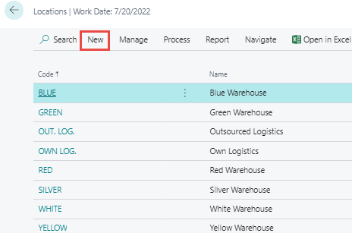
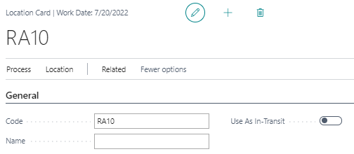
Vytvoření lokací (BC)

Slide 29
Směry transferu (BC)

Slide 30
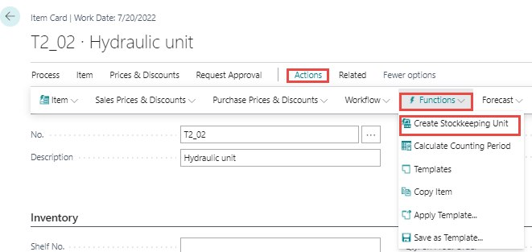
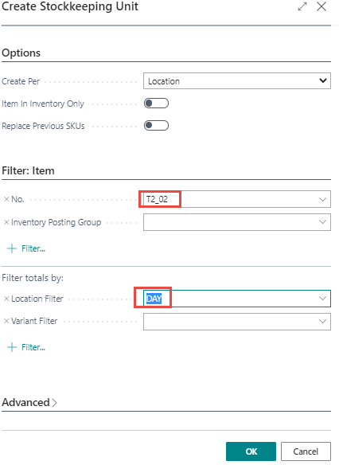
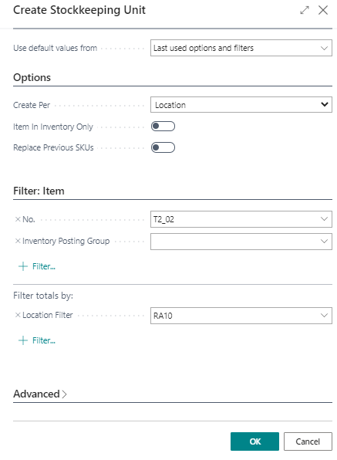
Vytvoření skladových jednotek (BC)

Slide 31
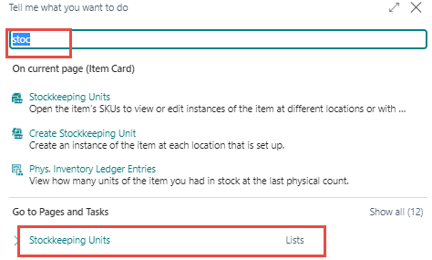
Přehled SKU (BC)
Před úpravou způsobu doplnění SKU RA10

Slide 32
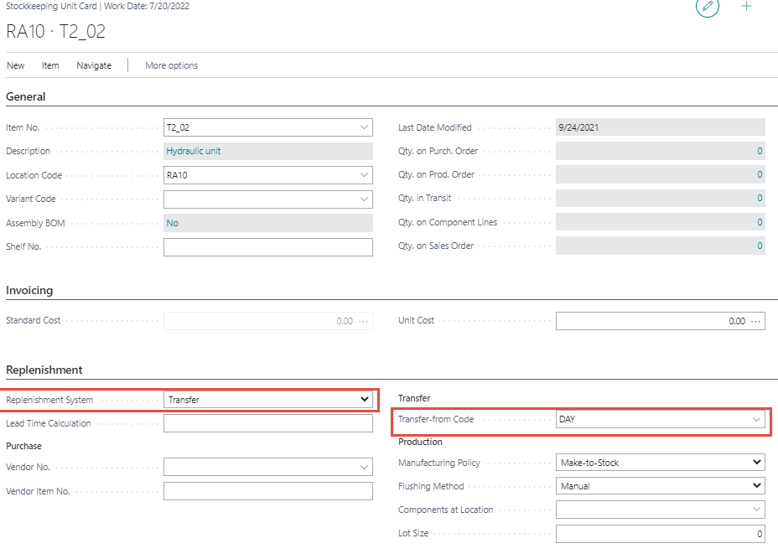
Úprava nastavení SKU RA10 (BC)

Slide 33
SKU RA10 po úpravě (BC)
Systém doplnění DAY = Nákup
Systém doplnění RA10 =Transfer

Slide 34
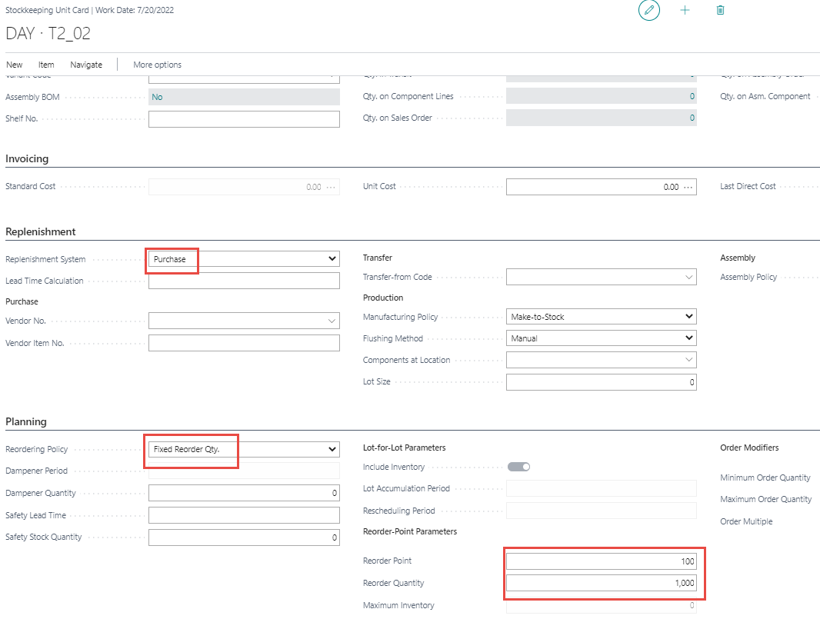
Úprava parametrů řídících plánování doplnění na kartách skladových jednotek (BC)
Pevné přiobjednávané množství

Slide 35
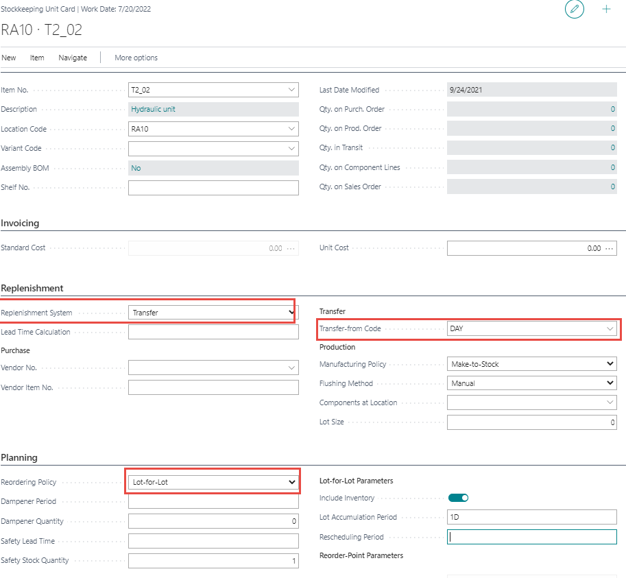
Úprava parametrů řídících plánování doplnění na kartách skladových jednotek (BC)

Slide 36
Nastavení účtovaní skladů (BC) –účetní skupina zboží

Slide 37
Požadavek (prodejní objednávka)

Slide 38
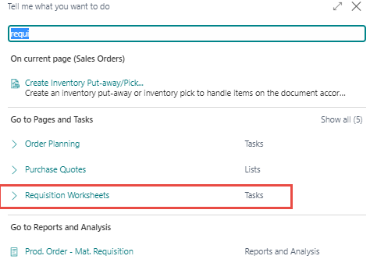
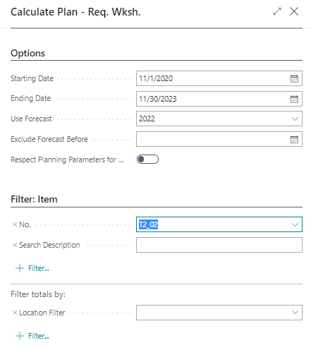
Sešit požadavků (RQWS)
Viz další snímek

Slide 39
Sešit požadavků (RQWS)
Množství = 1 (Bezpečnostní zásoba)
Množství = 200 (Požadavek z prodejní objednávky)
Množství = 1000 (Pevné přiobjednávané množství)
Je potřeba nakoupit do SKU DAY a odtud transfer 200 ks do SKU RA10

Slide 40
Provedení akce (carry out action message)
F9

Slide 41
Provedení akce (carry out action message)
F9

Slide 42
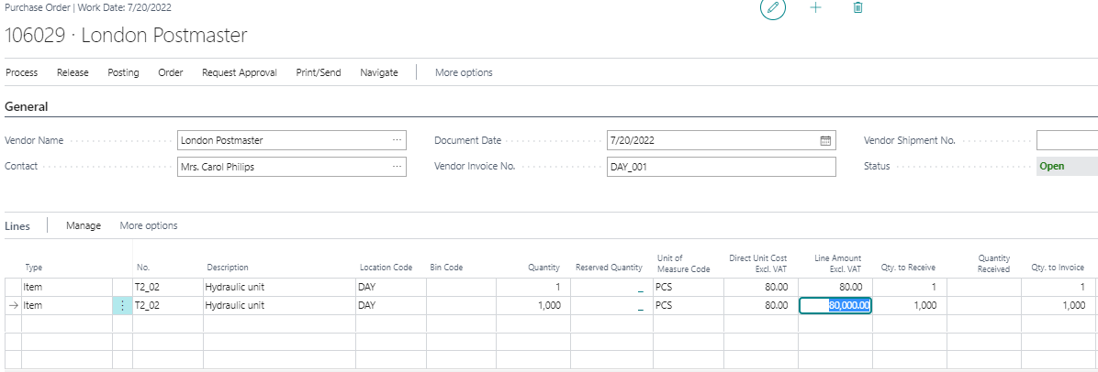
Provedení akce (carry out action message)
F9

Slide 43
Skladová jednotka DAY (u zboží T_02)

Slide 44
Objednávka transferu DAY->RA10
2 xF9

Slide 45
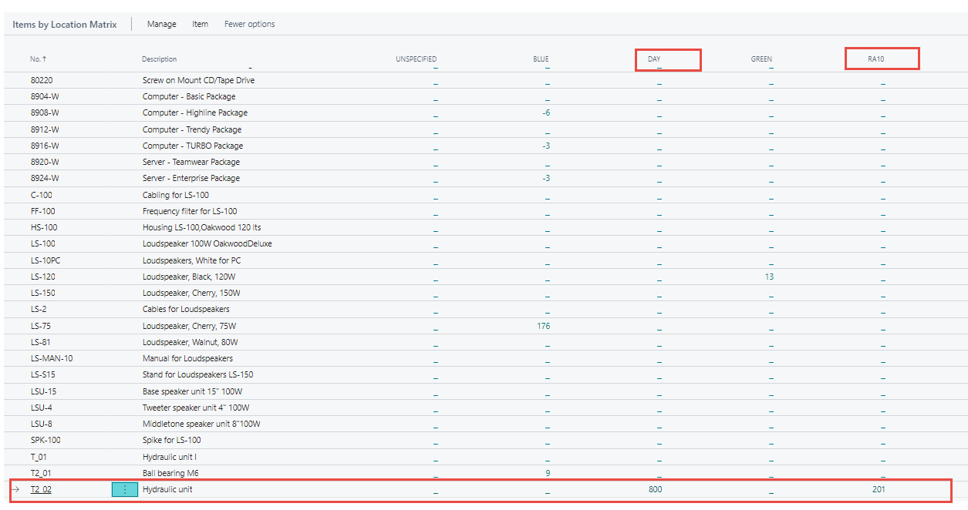
Zboží podle lokací

Slide 46
Skladová jednotka RA10 (u zboží T_02)

Slide 47
Model v MS Dynamics NAV 2018

Slide 48
Vytvoření karty nového zboží

Slide 49
Vytvoření karty nového zboží

Slide 50
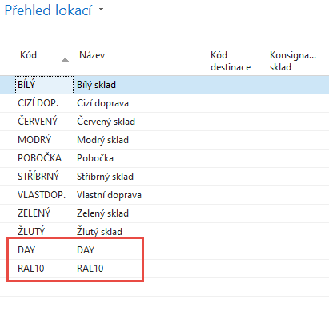
Vytvoření lokací

Slide 51
Trasy transferu

Slide 52
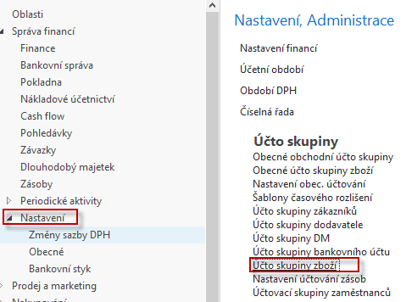
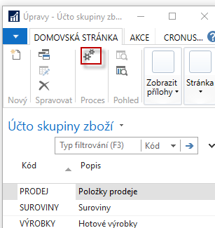
Nastavení účtovaní skladů (Účto skupiny zboží)

Slide 53
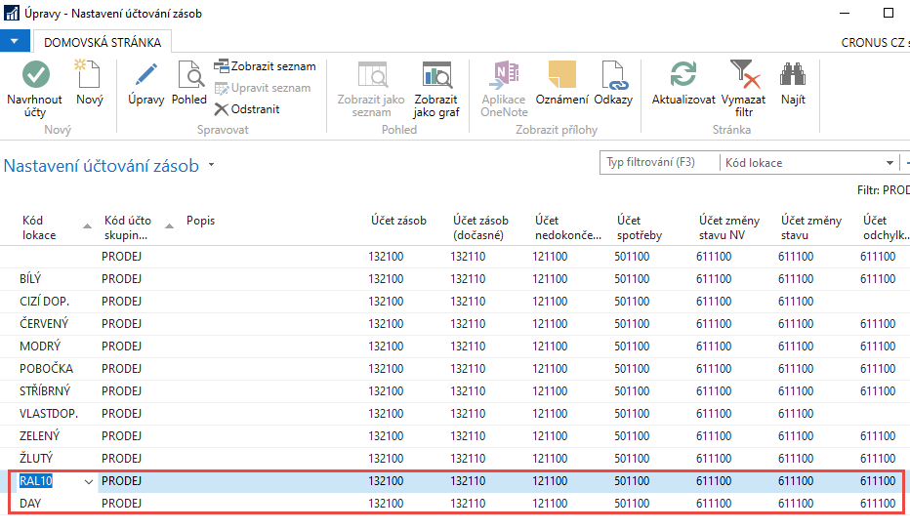
Nastavení účtování zásob v NAV 2018

Slide 54
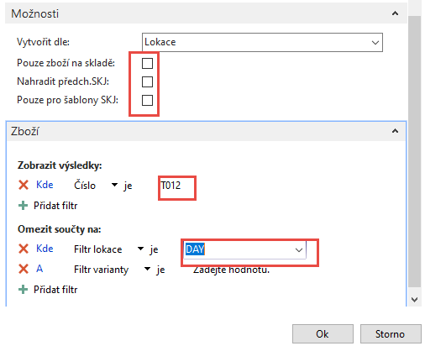
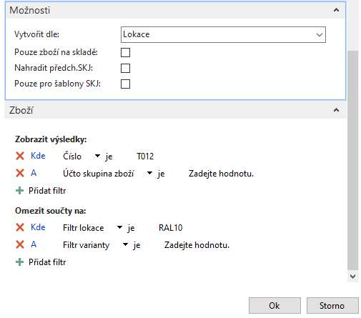
Vytvoření skladových jednotek
Systém doplnění DAY = Nákup – potřeba nastavit
Systém doplnění RAL10 =Transfer – potřeba nastavit
Před nastavením

Slide 55
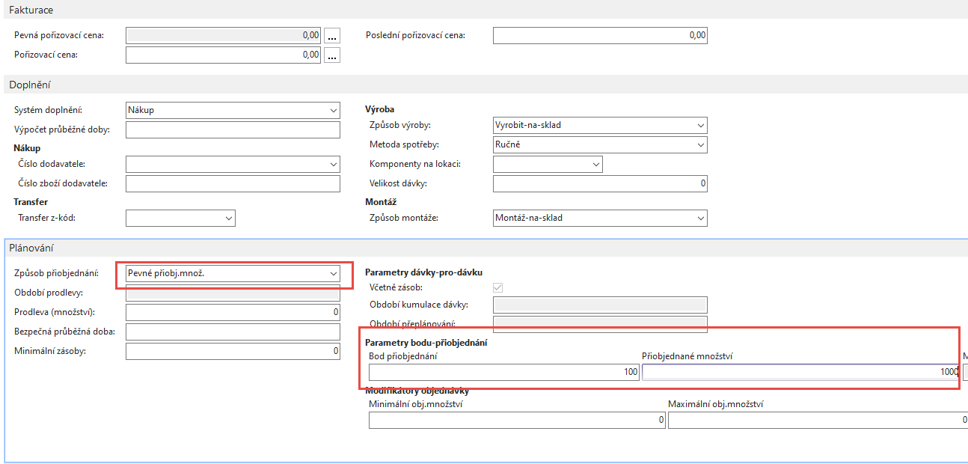
Nastavení SKU DAY

Slide 56
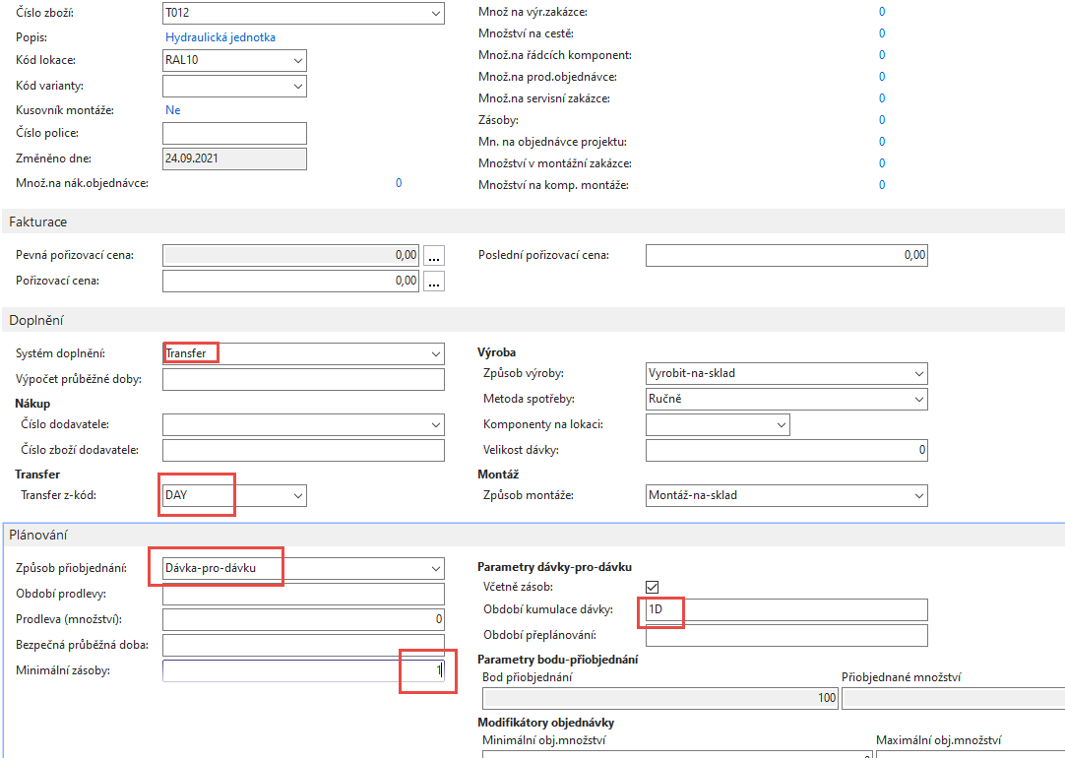
Nastavení SKU RAL10

Slide 57
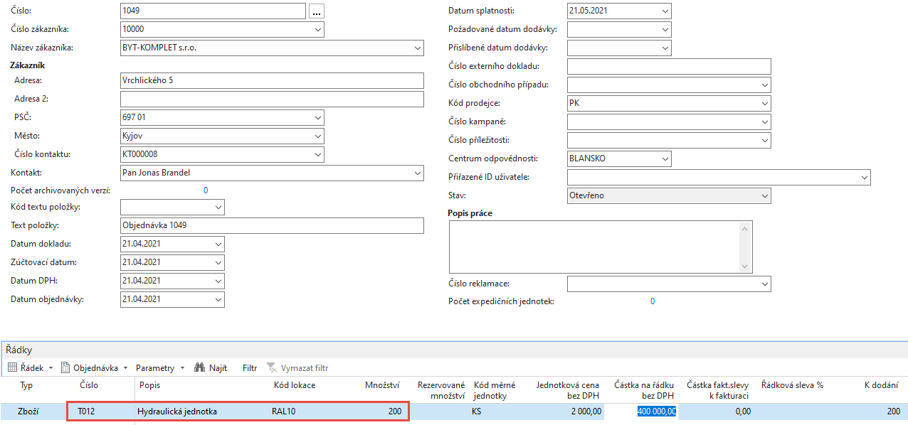
Prodejní objednávka-vytvoření požadavku

Slide 58
Sešit požadavků
Doplní se číslo dodavatele - 10000
Provede se hlášení akce
Nákupní objednávka
Objednávka transferu

Slide 59
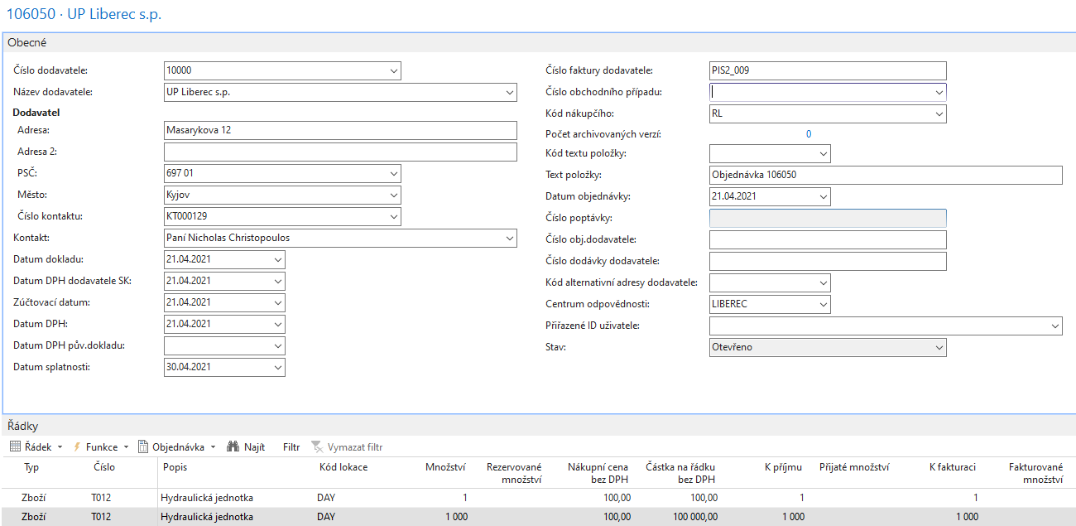
Nákupní objednávka
F9

Slide 60
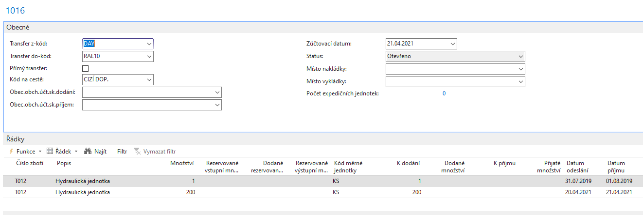
Objednávka transferu
2 x F9

Slide 61
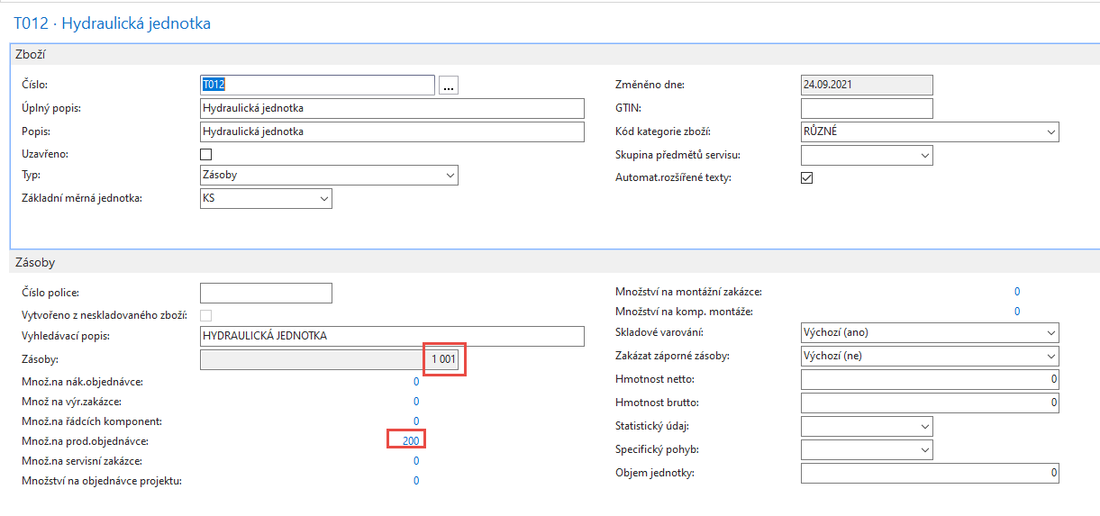
SKU po zaúčtování NO (napřed) a OT (potom)
Standardní karta zboží

Slide 62
Konec sekce SKU

